Slide 1
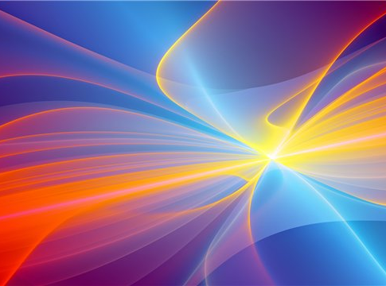
Гармония, контраст и выразительность плоскостной композиции. Симметрия. Асимметрия и динамическое равновесие.

Slide 6
Симметрия – равновесие масс, достигнутое как бы зеркальным отражением одной части в другую

Slide 7
Симметричная композиция

Slide 8
Достижение гармонии по принципу симметрии

Slide 10
Асимметрия
и динамическое равновесие.
Дисбаланс белого и чёрного

Slide 11
Асимметрия и динамическое равновесие.
Пустая «дыра» требует заполнения вторым прямоугольником

Slide 12
Асимметрия и динамическое равновесие.
Определите размер второго прямоугольника, чтобы достичь наибольшего равновесия масс белого и чёрного.
Рис. №1

Slide 13
Асимметрия и динамическое равновесие.
Рис. №2

Slide 14
Асимметрия и динамическое равновесие.
Рис. №3

Slide 15
В композиции из 3 и более элементов необходимо добиваться сбалансированности масс.

Slide 16
Композиция, в которой стороны прямоугольников расположены параллельно краям поля, называется фронтальной.

Slide 17
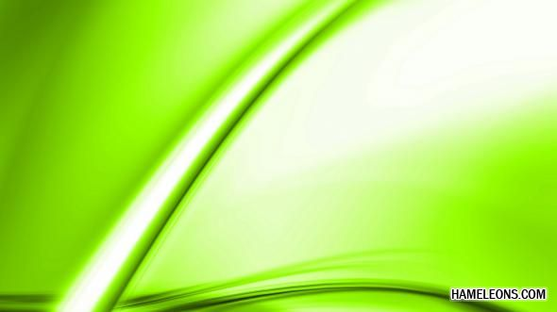
Составьте композицию из 5 прямоугольников одинакового цвета:
Симметричную
Асимметричную

